Slide 1
backend 관통 프로젝트
김수진, 정민지

Slide 2
목록
기능 요구사항
Usecase Diagram
Class Diagram
실행화면 캡쳐
메인화면
아파트 실거래가 검색
회원 관리
관심지역
주변 업종/환경 정보조회
공지사항

Slide 3
기능 요구사항
메인화면
아파트 실거래가 검색
아파트별 실거래가 검색
동별 실거래가 검색
회원관리
로그인/로그아웃
회원 가입 / 회원 수정 / 회원 탈퇴
비밀번호 찾기/변경
관심 지역 설정
관심지역 등록/삭제
관심 지역 조회
동네업종/오염정보
지역별 상권 조회
지역별 오염 정보 조회
공지사항
공지사항 등록, 수정,삭 제,목록조회,상세조회

Slide 4
기능 요구사항
메뉴 구성 | 메인화면
 | 메뉴구성
2. 아파트 실거래가 조회 | 동별 아파트 실거래가 조회
 | 아파트별 실거래가 검색
3. 회원 관리 / 로그인 관리 | 로그인 / 로그아웃 / 비밀번호 찾기
 | 회원 가입 / 정보 수정 / 회원 탈퇴
4. 관심지역 정보 관리 | 관심지역 등록 / 삭제
 | 관심 지역 조회
5. 주변 상권 정보, 오염 정보 제공 | 지역별 상권 조회
 | 지역별 오염 정보 조회
6. 공지사항 관리 | 공지사항 등록, 수정, 삭제, 검색

Slide 5
Usecase Diagram

Slide 6
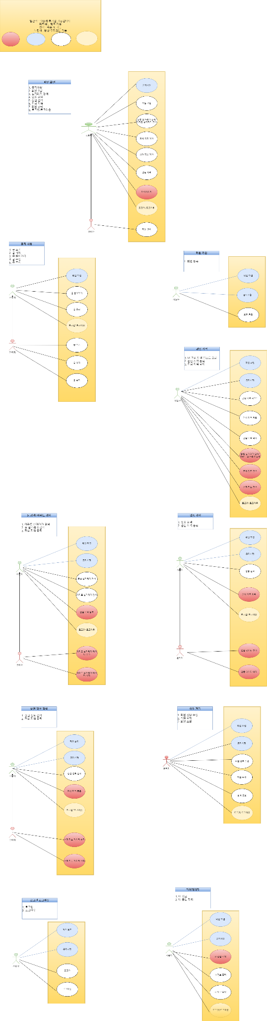

Slide 7
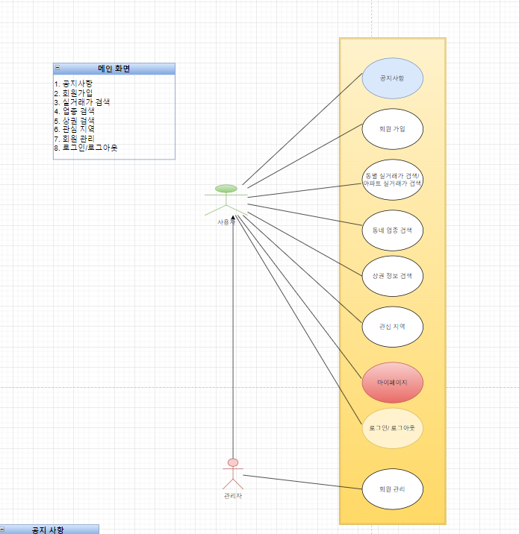
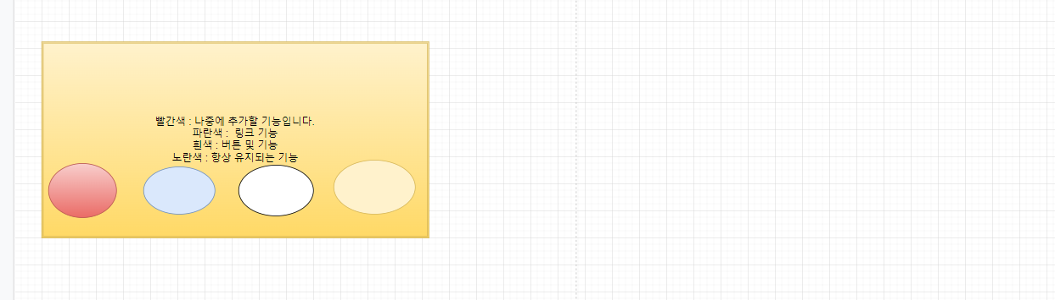

Slide 8
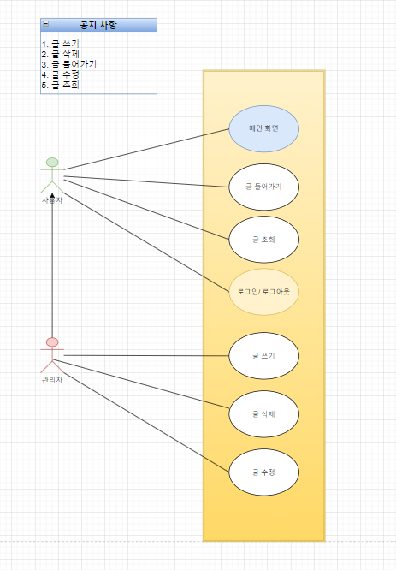
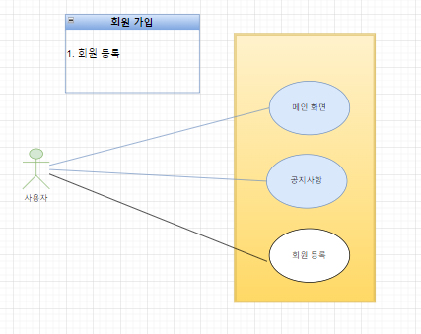

Slide 9
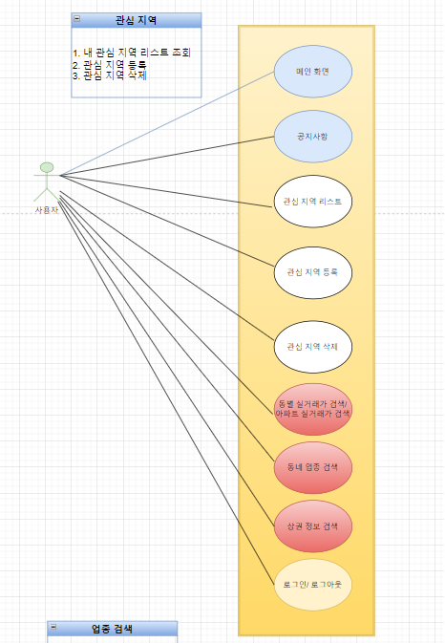

Slide 10
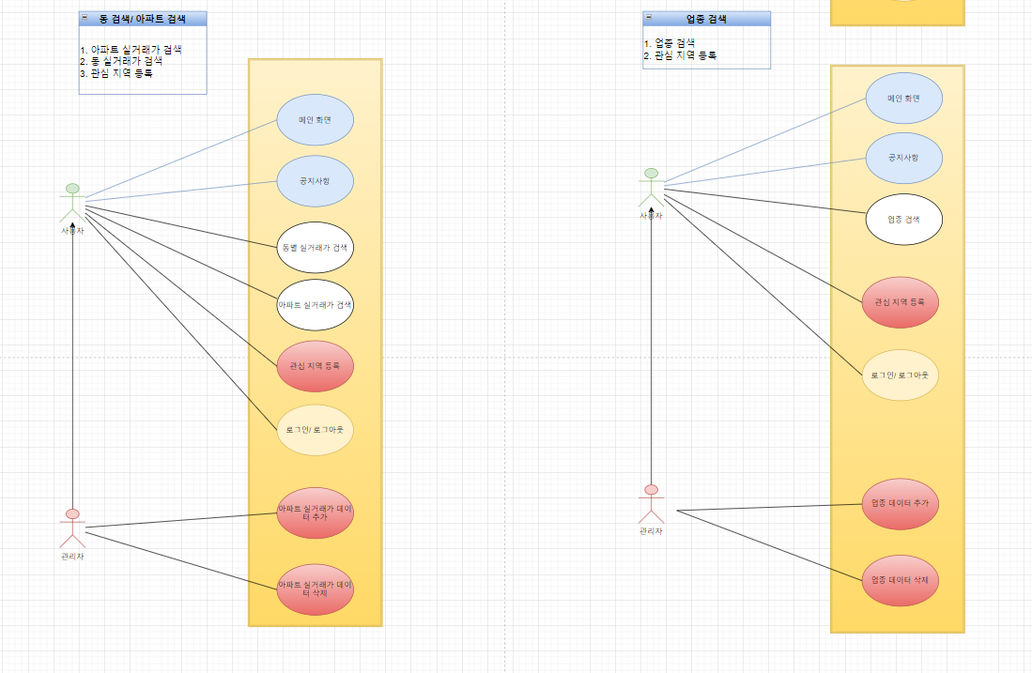

Slide 11
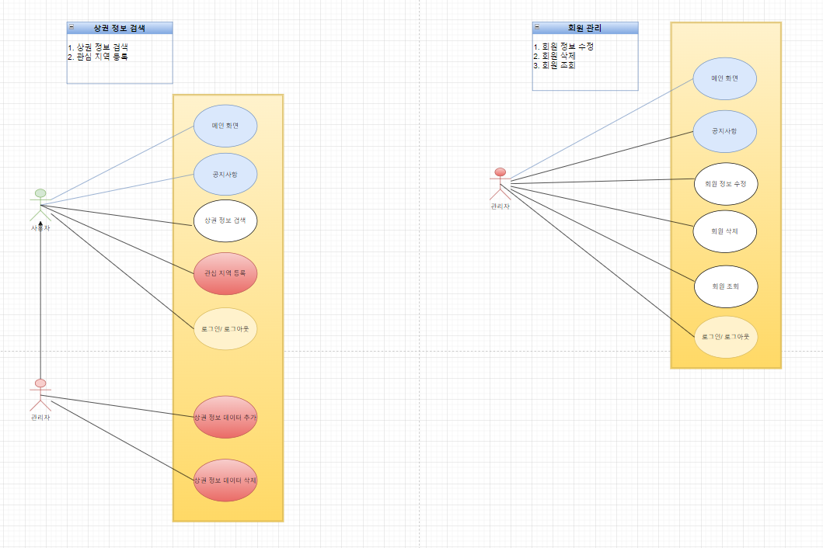

Slide 12
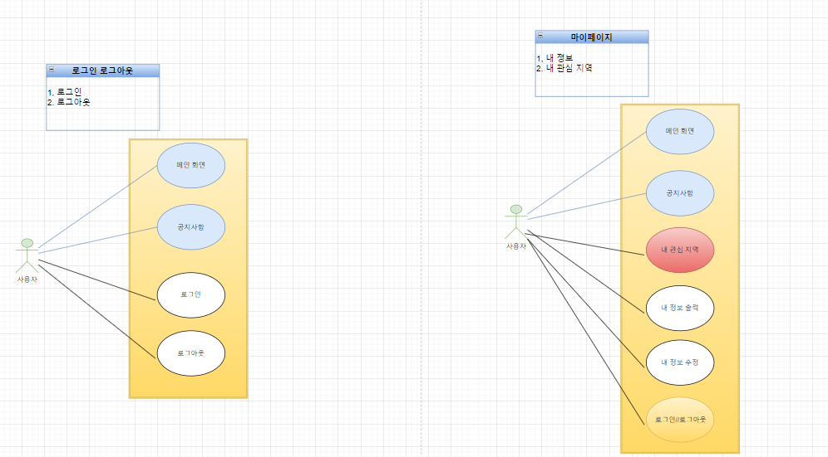

Slide 13
클래스 다이아그램

Slide 14
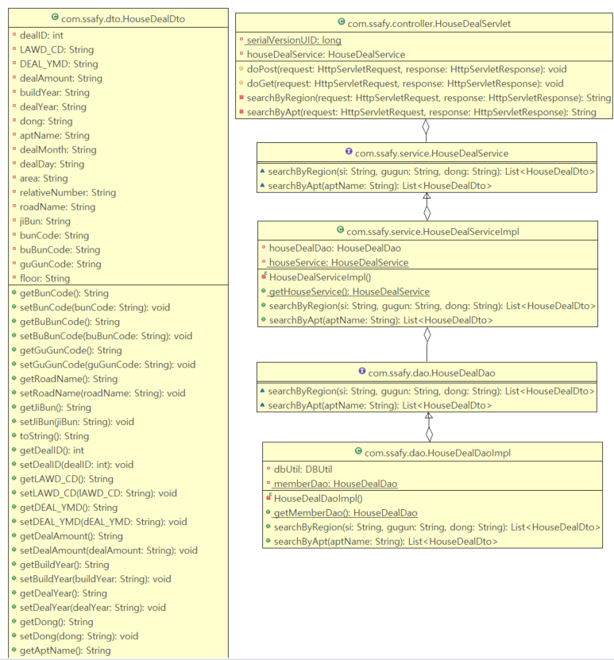
HouseDeal (실거래가)

Slide 15
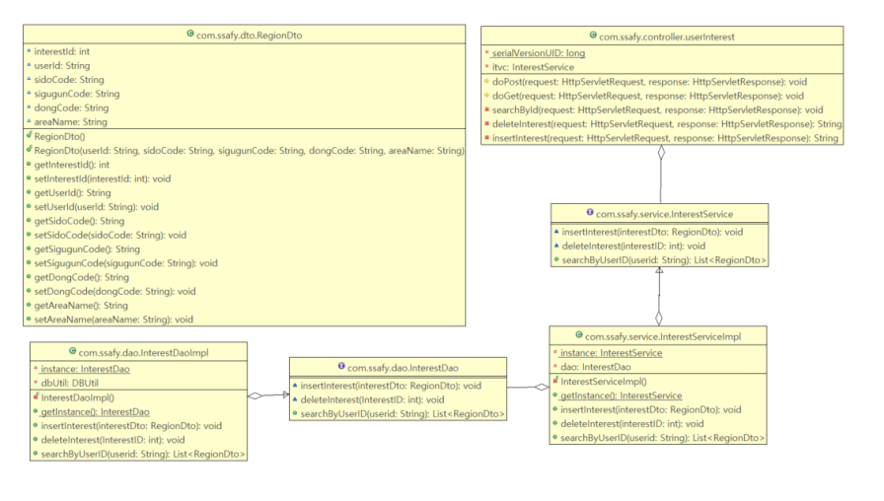
2. Interest (관심지역)

Slide 16
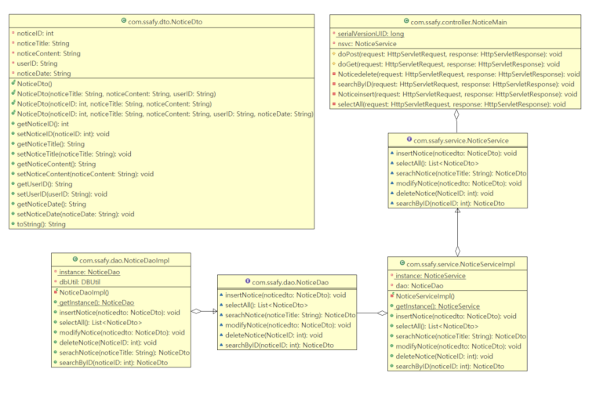
3. Notice (공지사항)

Slide 17
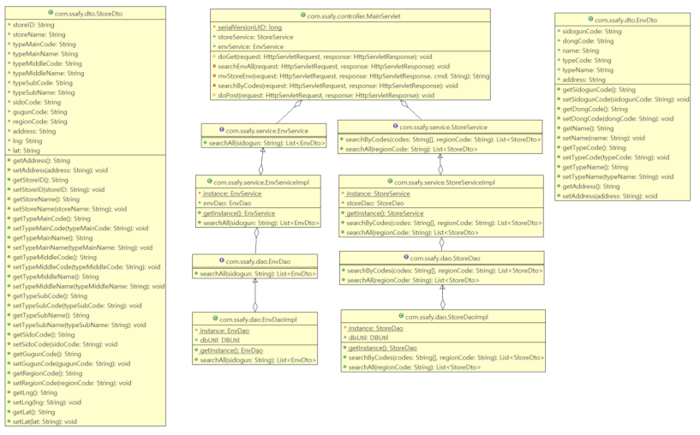
4. StoreEnv(상권&환경)

Slide 18
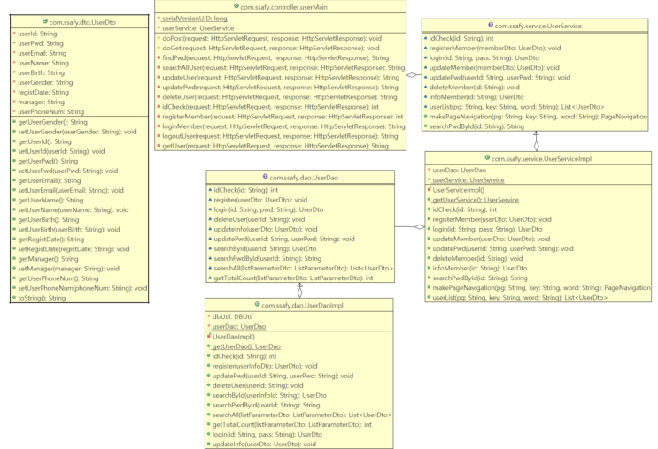
5. User (회원정보)

Slide 19
실행화면 캡처

Slide 20
메인화면

Slide 21
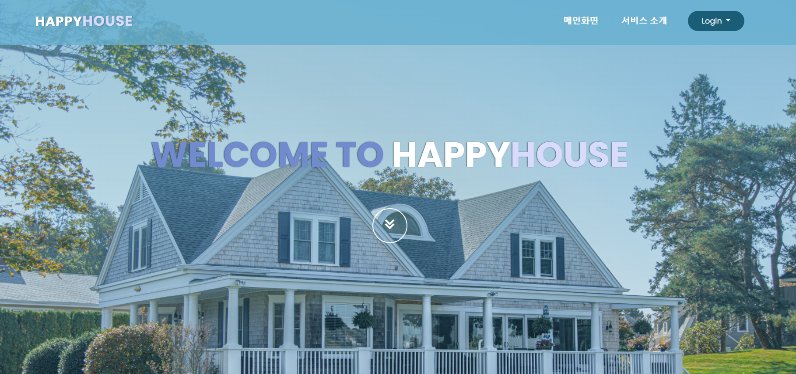
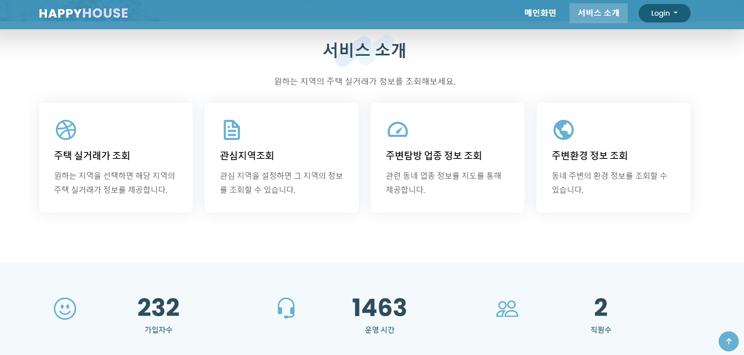

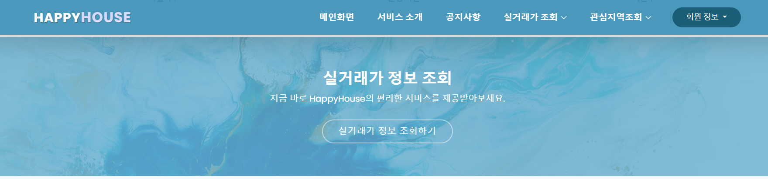
메인화면
- 로그인 상태와 로그아웃 상태에 따라 메뉴바와 메인화면이 다르게 출력됩니다.
로그인 상태
로그아웃 상태

Slide 22
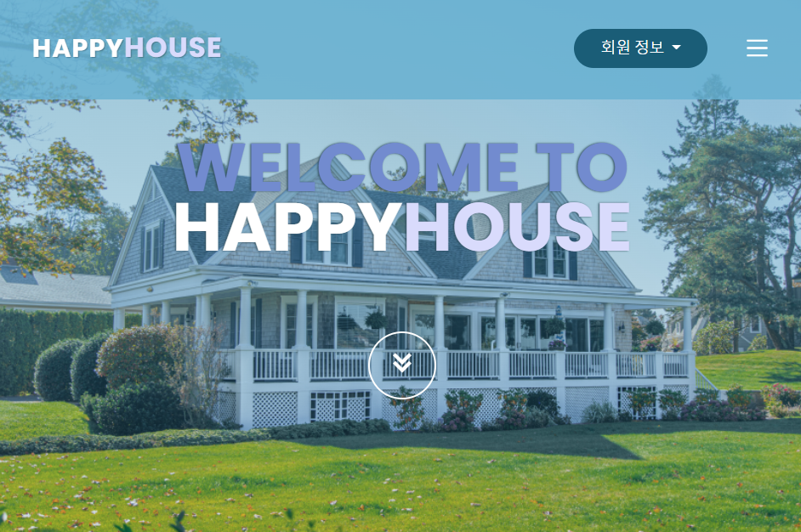
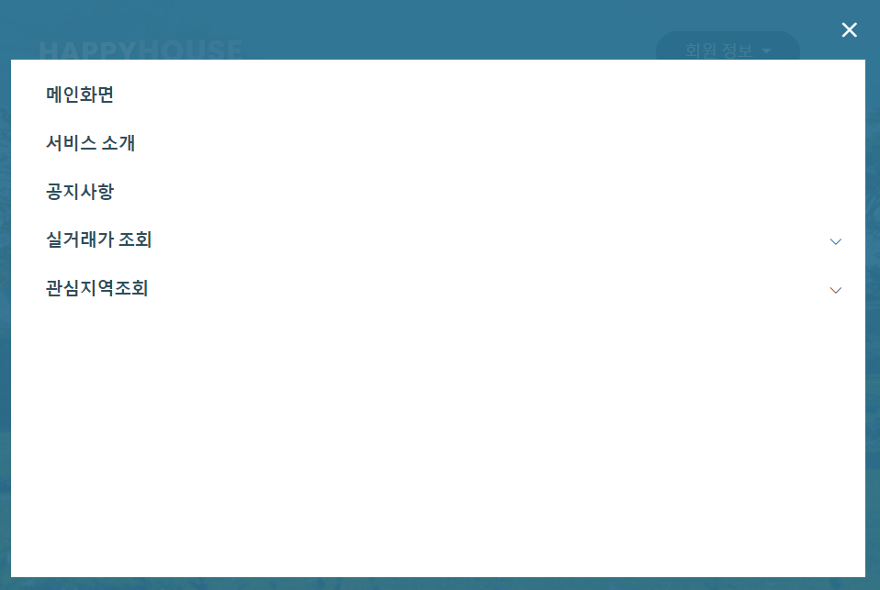
메인화면
반응형 웹 구현

Slide 23
아파트 실거래가 검색

Slide 24
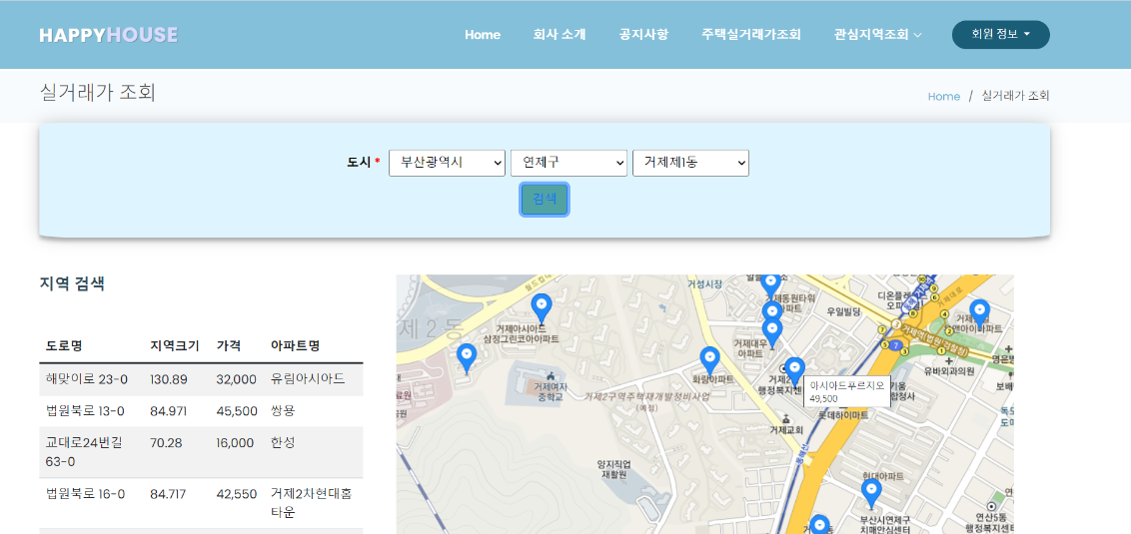
2. 아파트실거래가 동으로 검색
아파트 실거래가 에 시, 구군, 동 정보를 선택하면 대분류된 동 단위로 아파트 정보 리스트와 지도에 해당 아파트의 위치 정보가 나옵니다.
커서를 해당 marker에 올리면 해당 아파트 이름과 실거래가가 나타납니다.

Slide 25
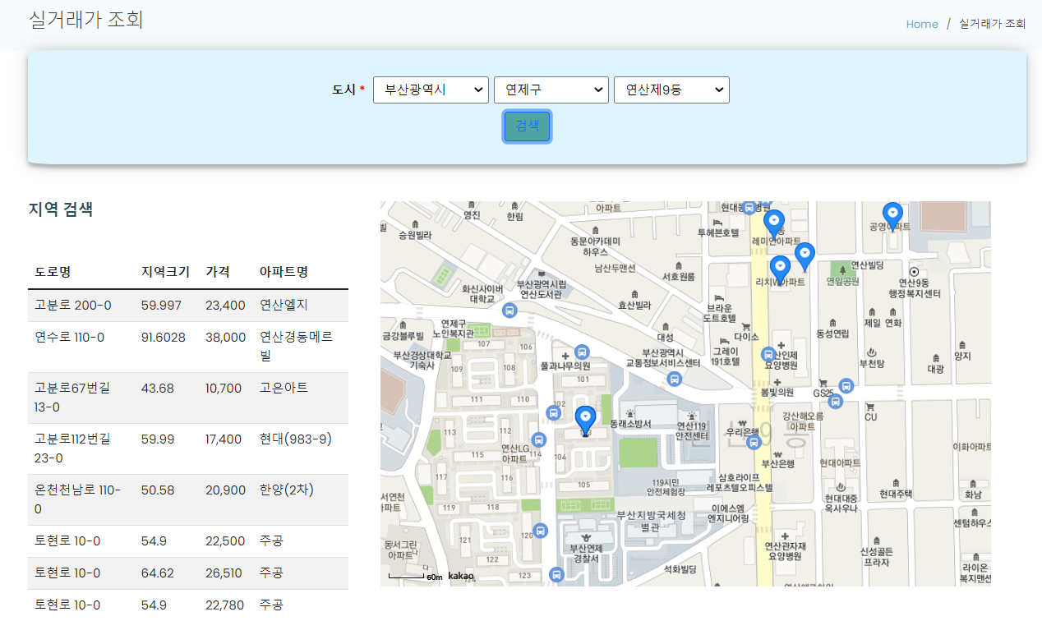
2. 아파트실거래가 동으로 검색
test시 참고사항.
sql export 파일에는 부산광역시 연제구 거제동, 부산광역시 연제구 연산동 데이터,
서울시 종로구 사직동, 창신동, 숭인동 데이터를 넣어 놓았습니다.

Slide 26
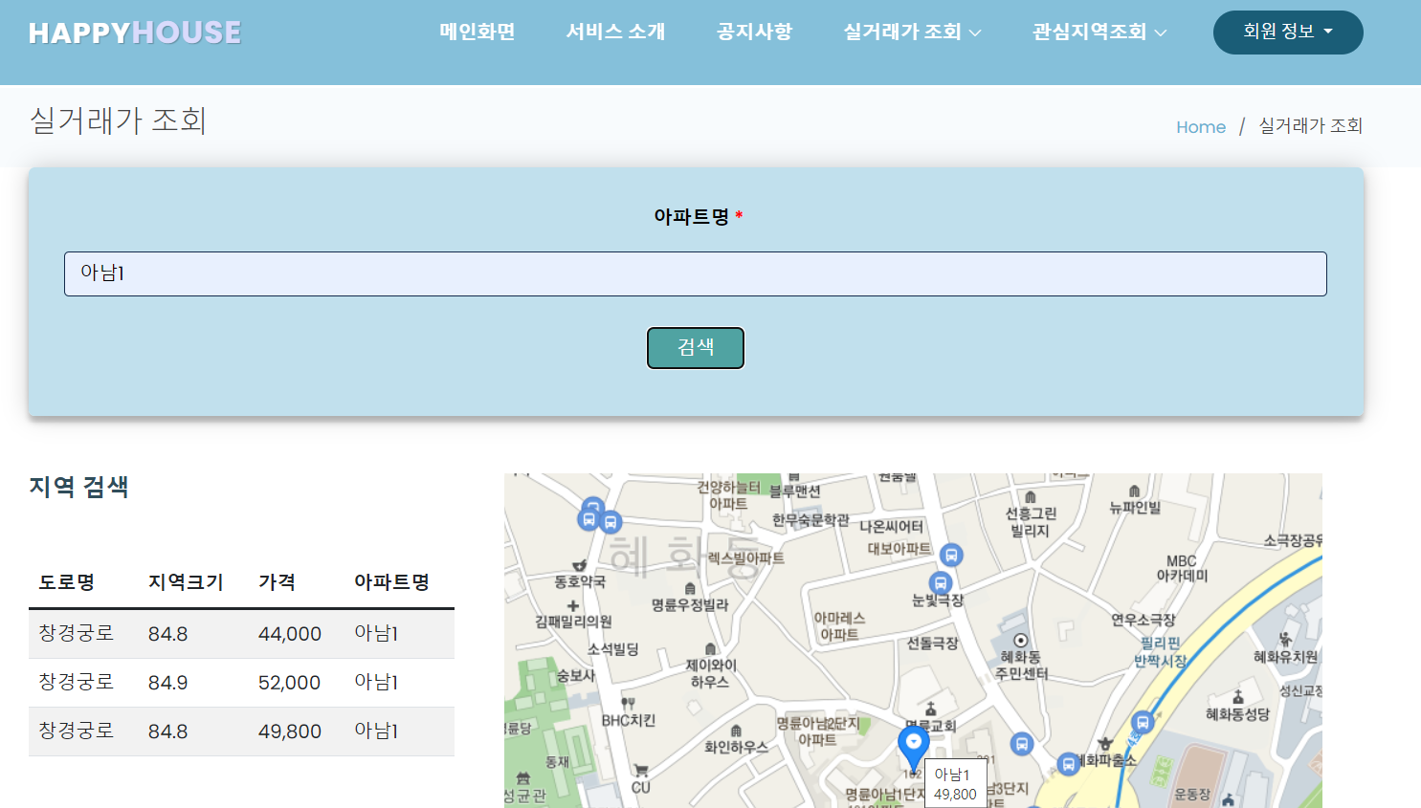
2. 아파트실거래가 아파트 주소로 조회
아파트 이름을 입력하면 db에서 해당 아파트 정보를 조회해서 지도와 실거래가 리스트를 보여줍니다.
커서를 해당 marker에 올리면 해당 아파트 이름과 실 거래가가 나타납니다.

Slide 27
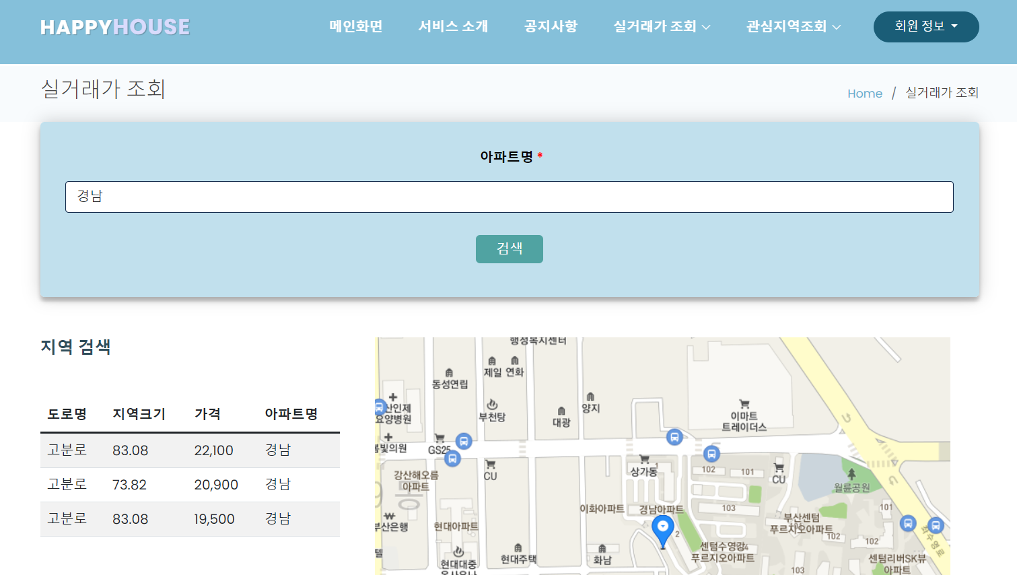
2. 아파트실거래가 아파트 주소로 조회

Slide 28
회원 관리 (/user)

Slide 29
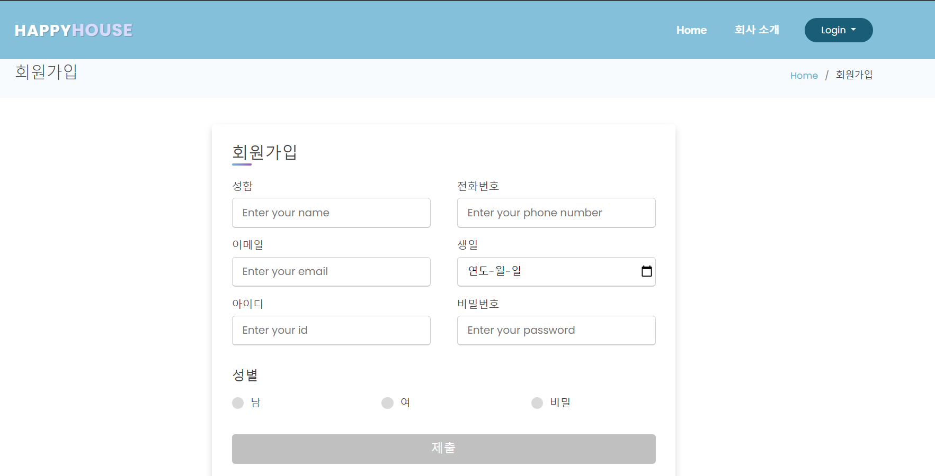
3. 회원관리
1) 회원 등록

Slide 30
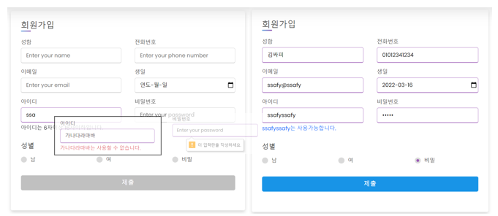
3. 회원관리
1) 회원 등록
기존에 있는 아이디와 중복되거나 글자 수에 맞지 않으면 제출 버튼이 비활성화 됩니다.

Slide 31
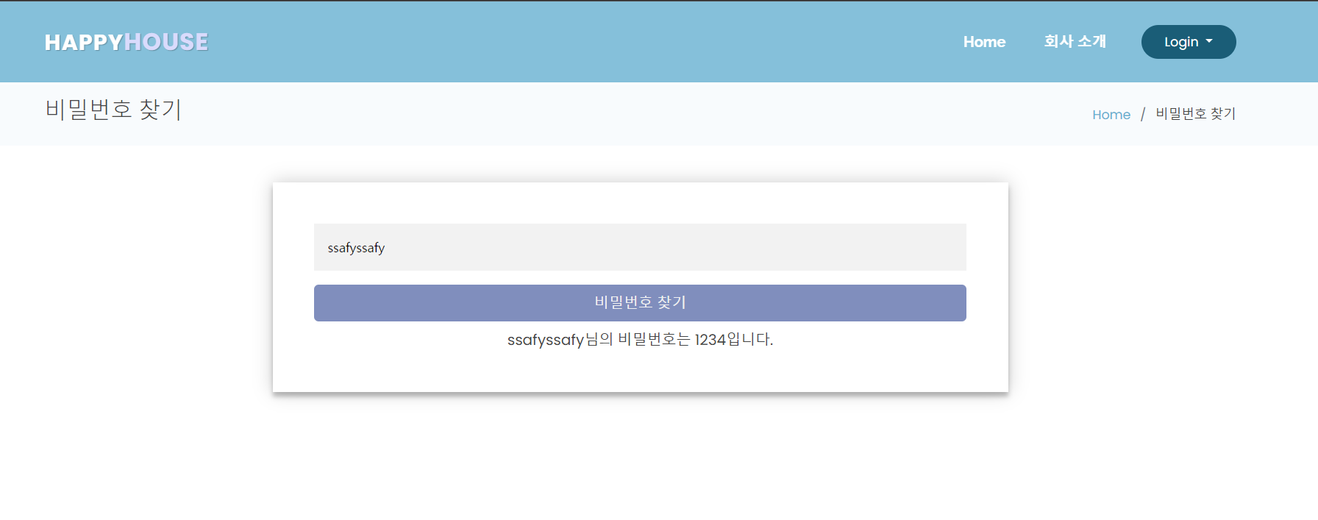
3. 회원관리
2) 비밀번호 찾기

Slide 32
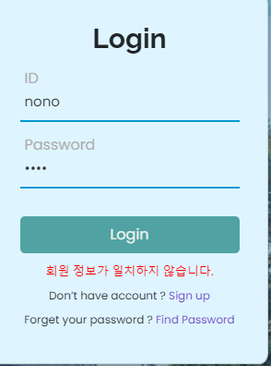
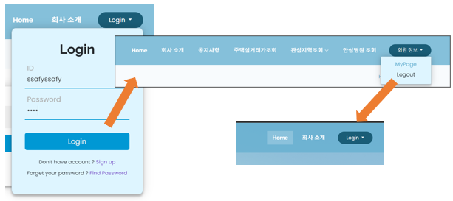
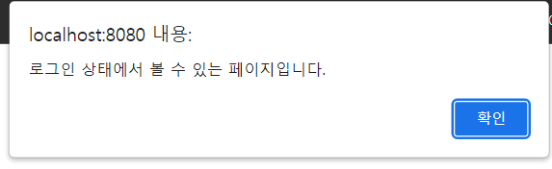
3. 회원관리
3) 로그인/로그아웃
DB에 해당 회원이 존재하지 않으면, 메시지가 뜹니다.
로그인에 성공한다면, 메뉴바에 서비스들 버튼이 활성화 됩니다.
- 로그아웃 상태에서 서비스에 비정상적 접근을 할 경우 경고 메시지와 함께 메인화면으로 이동합니다.

Slide 33
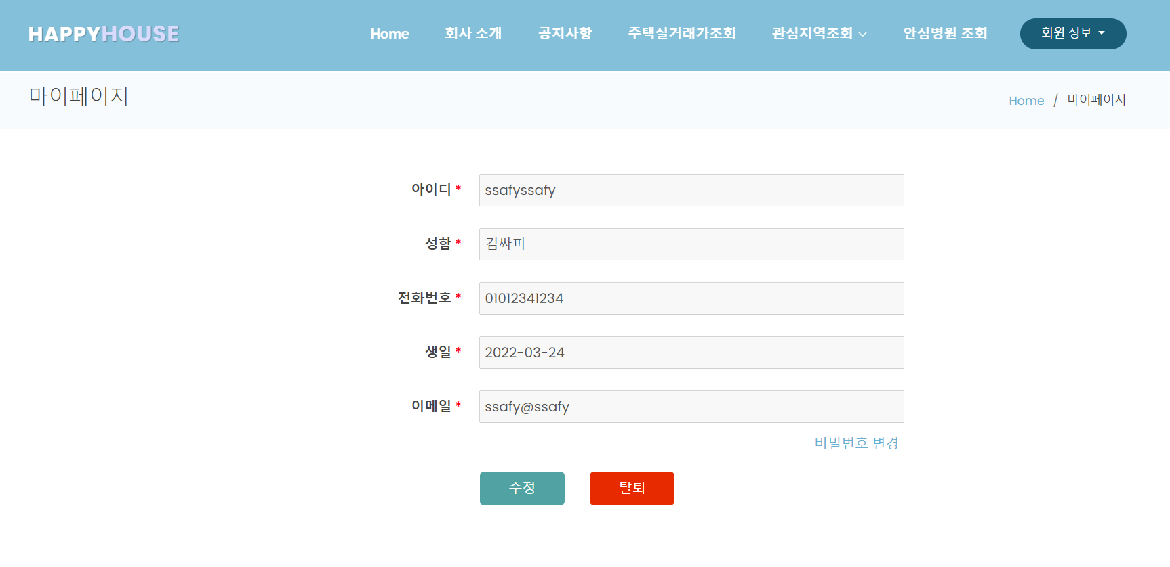
3. 회원관리
4. 마이페이지
해당 ID의 회원 정보를 조회합니다.

Slide 34
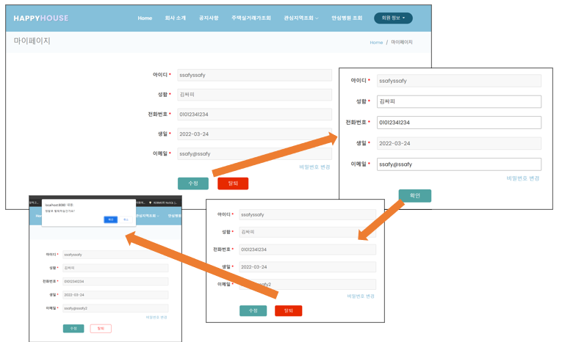
3. 회원관리
4) 마이페이지
회원정보(이름, 전화번호, 이메일)를 수정할 수 있습니다.
탈퇴 버튼을 클릭하면, 사용자에게 한번 더 확인한 후, 회원 정보를 삭제합니다.

Slide 35
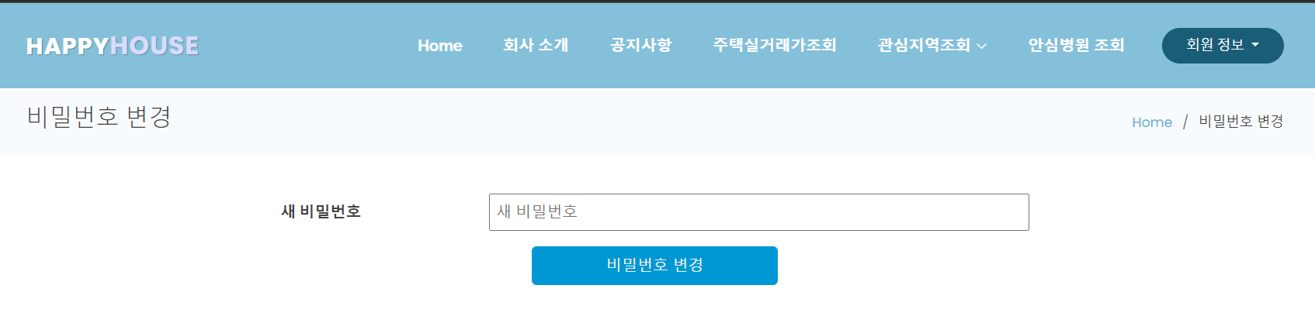
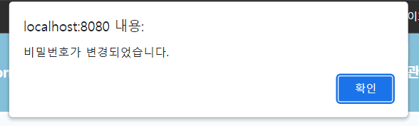
3. 회원관리
5. 비밀번호 찾기
해당 ID (세션에 저장되어 있는 ID)의 비밀번호를 변경합니다.

Slide 36
관심지역 (/main)

Slide 37
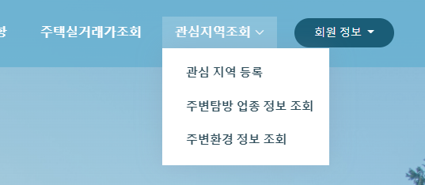
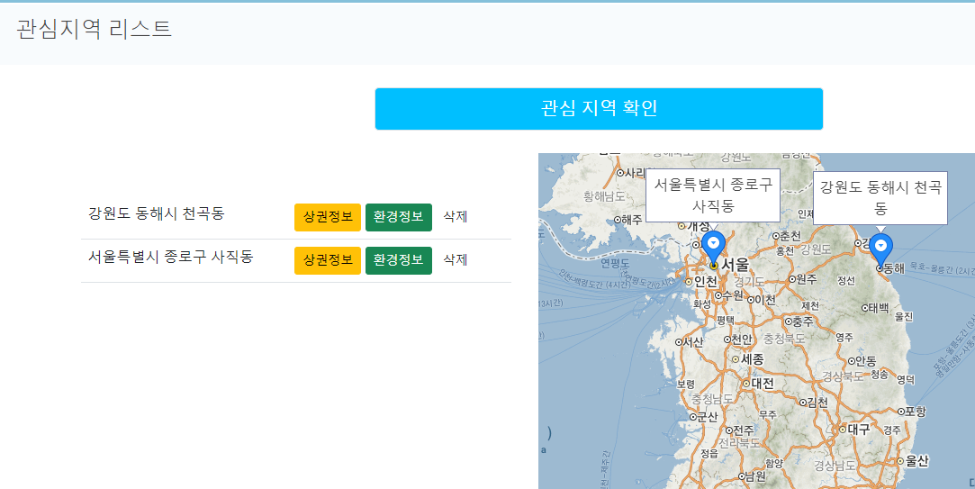
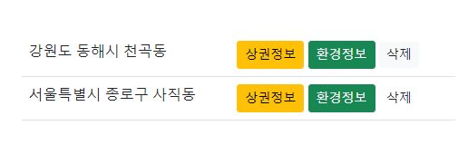
4. 관심지역 설정
1) [관심 지역 조회] 메뉴를 통해 사용자의 관심 지역 리스트를 확인할 수 있습니다.
2) [삭제] 버튼을 통해 삭제를 할 수 있습니다.

Slide 38
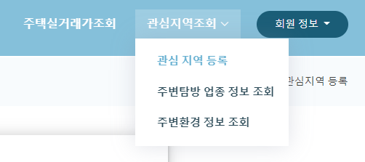
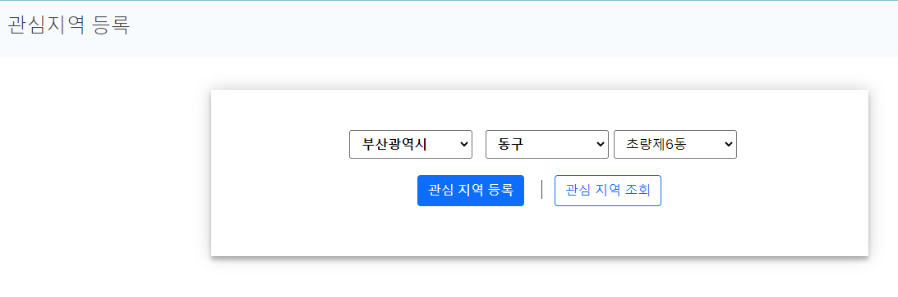
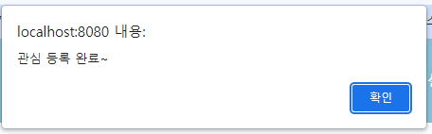
4. 관심지역 설정
2) [관심 지역 등록] 메뉴를 통해 관심 지역 등록합니다.

Slide 39
업종/환경 정보조회(/main)

Slide 40
업종/환경 정보조회(/main)
[사용 데이터]
상권(업종) 정보
소상공인시장진흥공단_상가(상권)정보
(강원도 지역에 한정하여 구현하였습니다.)
환경 정보
서울시 종로구 환경 지도 점검 내역
(서울시 종로구 지역에 한정하여 구현하였습니다.)
백엔드는 구축한 상태이기 때문에, 다른 지역으로 확장시 데이터만 추가하면 됩니다.

Slide 41
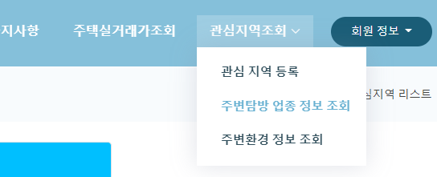
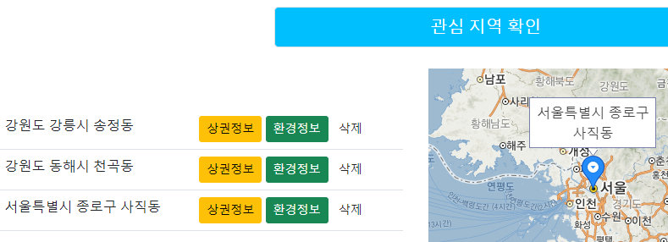
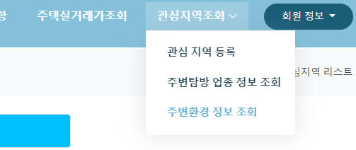
4. 동네 업종 / 오염 조회 - 페이지 이동을 위한 인터페이스
1) -1 [관심지역조회] 하위의 [주변탐방 업종 정보 조회] 와 [주변환경정보 조회] 를 통해
지역의 상권과 환경 정보를 확인할 수 있습니다.
1) -2 관심지역 리스트에서 상권정보 / 환경 정보 메뉴를 통해 해당 지역의 상권과 환경 정보를 확인할 수 있습니다.

Slide 42
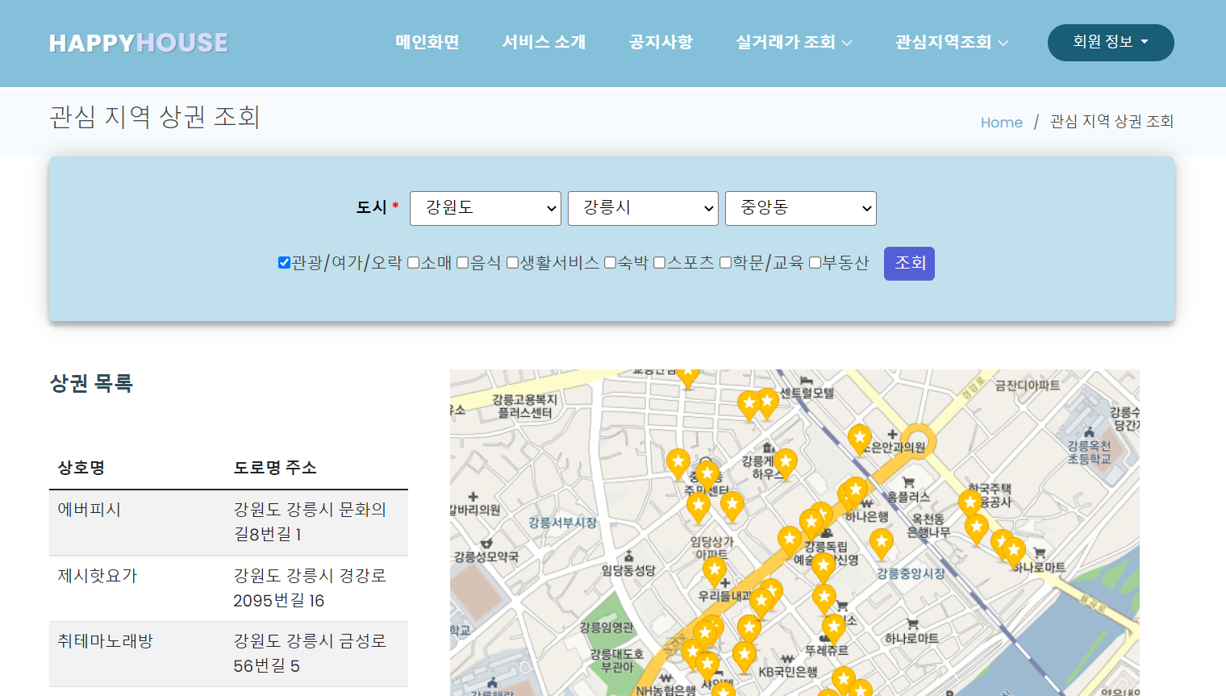
4. 동네 업종 / 오염 조회 - 상권 조회 페이지
2) 관심 지역 상권 조회 페이지에서 지역과 업종을 선택하면 해당 지역의 선택 업종 리스트가 출력되고 지도에 표시됩니다.

Slide 43
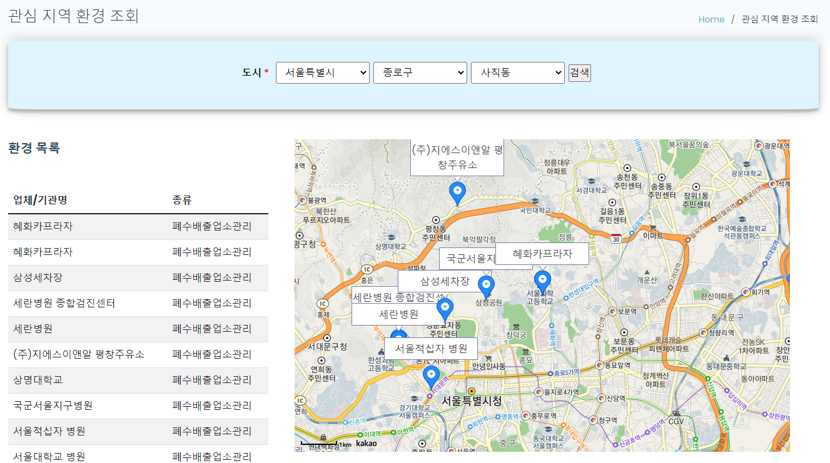
4. 동네 업종 / 오염 조회 - 환경 정보 조회 페이지
3) 환경 정보 조회 페이지에서 지역을 선택하면 해당 지역의 환경시설 정보가 출력되고 지도에 표시 됩니다.

Slide 44
공지사항

Slide 45
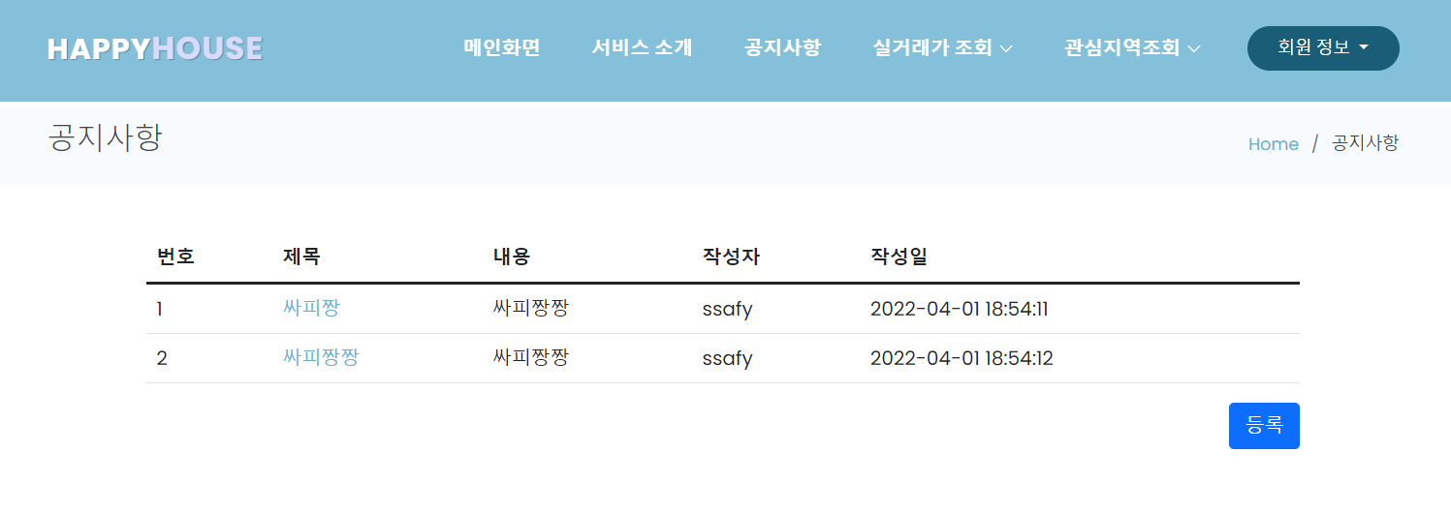
6. 공지사항 / 게시글 목록
공지사항 메뉴를 클릭하면 게시글 목록이 뜹니다

Slide 46
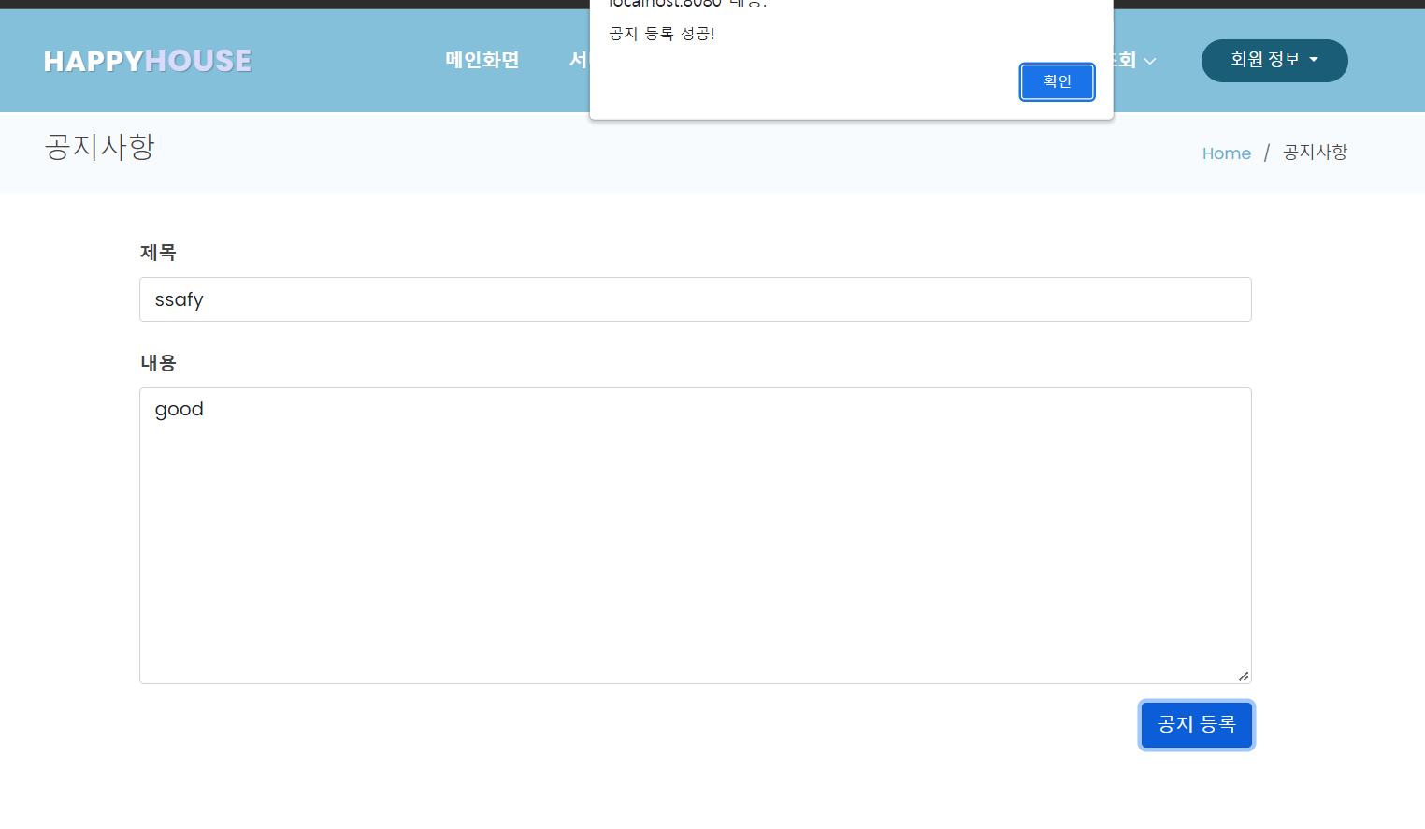
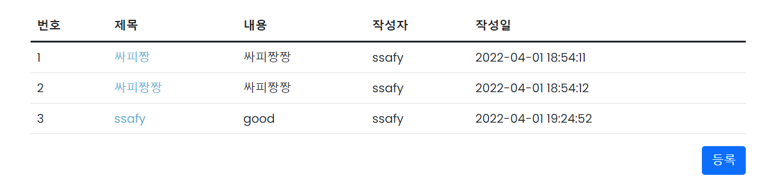
6. 공지사항 / 게시글 등록
2. 게시글 등록 화면과 등록 후 공지 목록입니다.

Slide 47
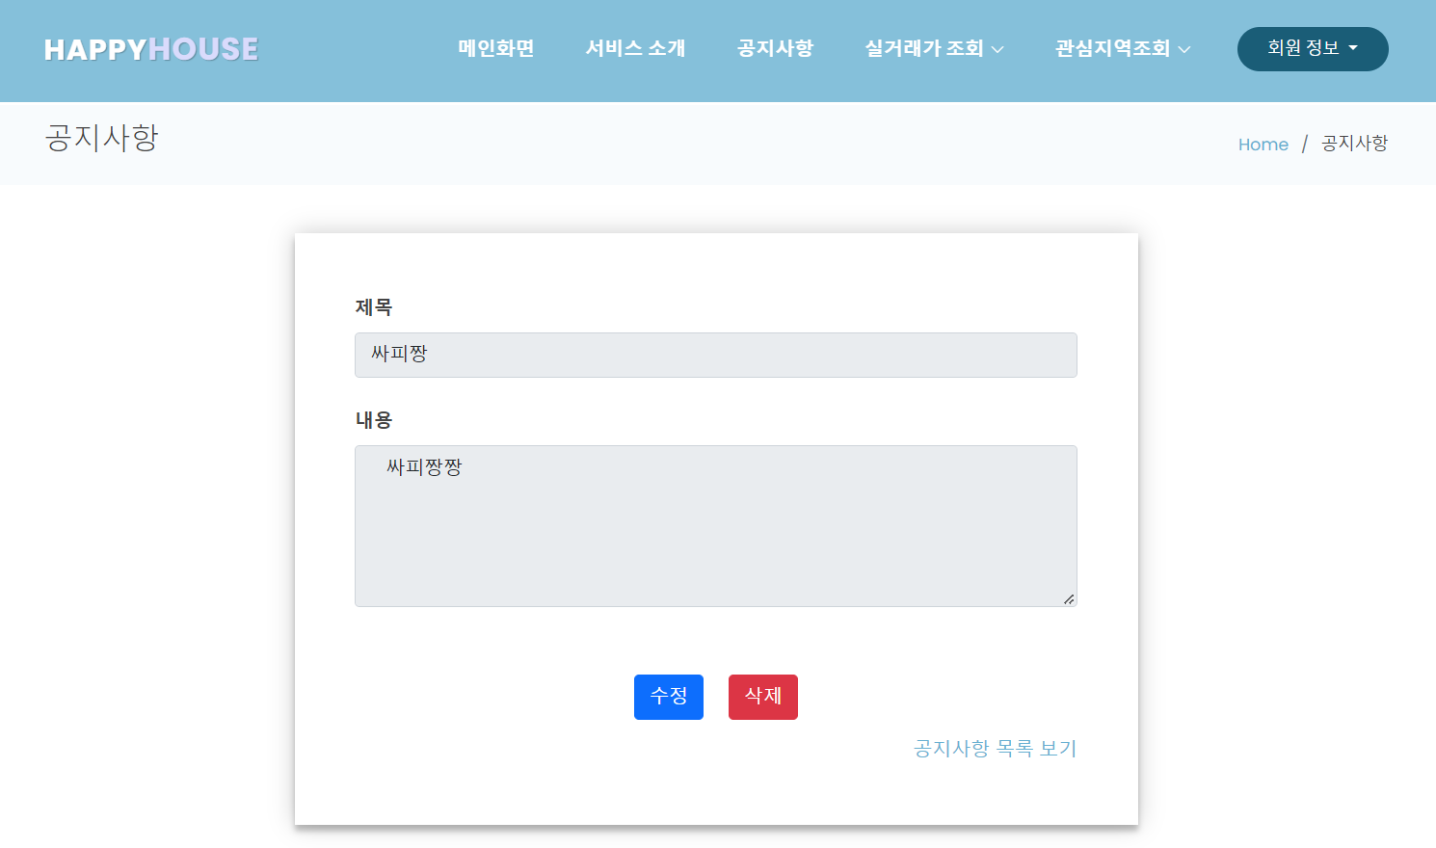
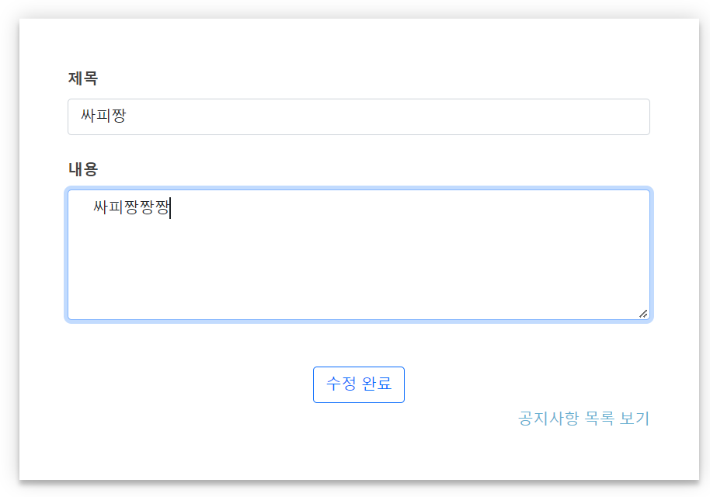
6. 공지사항 / 게시글 확인
3. 제목을 누르면 게시글을 확인하고 수정할 수 있습니다.

Slide 48
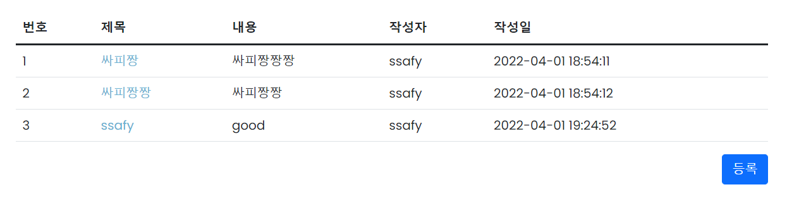
6. 공지사항 / 게시글 수정
5. 수정 버튼을 누르면 제목과 내용을 수정할 수 있습니다. // 수정 후 바뀐 목록 확인(good -> bad)

Slide 49


6. 공지사항 / 게시글 삭제
6. 삭제버튼을 누르면 글을 삭제할 수 있습니다.

